Slide 1
Diana Pratiwi Putri
150533606540/S1 PTI 2015
Universitas Negeri Malang
Workshop Perangkat Lunak

Slide 2
Konsep Dasar
Membuat sebuah aplikasi yang dapat mempermudah proses pemilihan kepala desa.
Mengurangi penggunaan kertas sebagai media pilih dalam proses pemilihan kepala desa.
Membuat sebuah aplikasi dengan tingkat keamanan yang serta menjaga kerahasiaan dalam proses pemilihan.

Slide 3
Batasan Aplikasi
Aplikasi ini hanya terbatas pada pemilihan kepala desa dan menampilkan beberapa event
Aplikasi menggunakan bahasa indonesia
Aplikasi sangat sulit digunakan digunakan oleh penyandang disabilitas tuna netra
Tidak ada system yang 100% aman, namun pengembang akan berupaya meminimalisir kekurangan tersebut.
Hanya bisa digunakan pada android versi jelly bean 4.2

Slide 4
Halaman Awal
Menampilkan halaman daftar dan log in
Menampilkan halaman untuk memasukkan token yang telah diberikan
Menampilkan halaman pilihan kepala desa

Slide 5
Proses Perhitungan Suara
Data yang dikirim adalah data enkripsi dengan kombinasi kunci sebagai berikut:
a. Kode device
b. Kode calon kepala desa
c. Kode timestamp

Slide 6
Menerapkan beberapa sila :
Sila 2 - Kemanusiaan yang adil dan beradab
(Dikarenakan dari apk tersebut bisa memilih dengan
adil)
Sila 3 - Persatuan Indonesia
(Dikarenakan dari apk tersebut bisa mempersatukan
rakyat)
Sila 4 - Kerakyatan yang dipimpin oleh hikmat kebijaksanaan
dalam permusyawaratan perwakilan
(Karena apk ini digunakan untuk memilih pemimpin
yang merupakan wakil dari rakyat)
Sila 5 - Keadilan sosial bagi seluruh rakyat indonesia
(Keadilan dalam pemilihan voting)

Slide 7
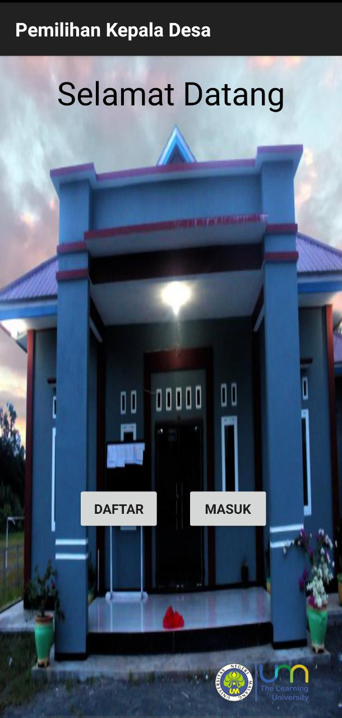
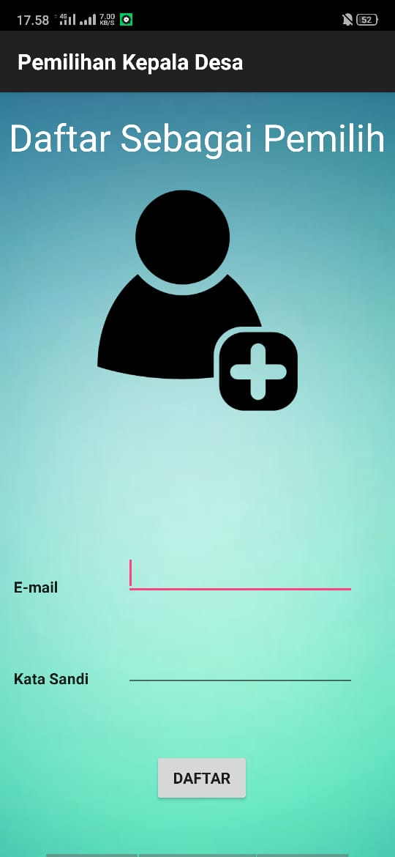
Aplikasi Sistem Pemilihan

Slide 8
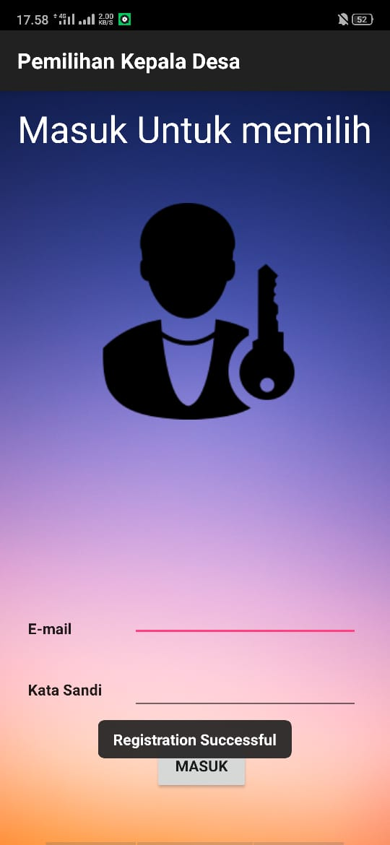
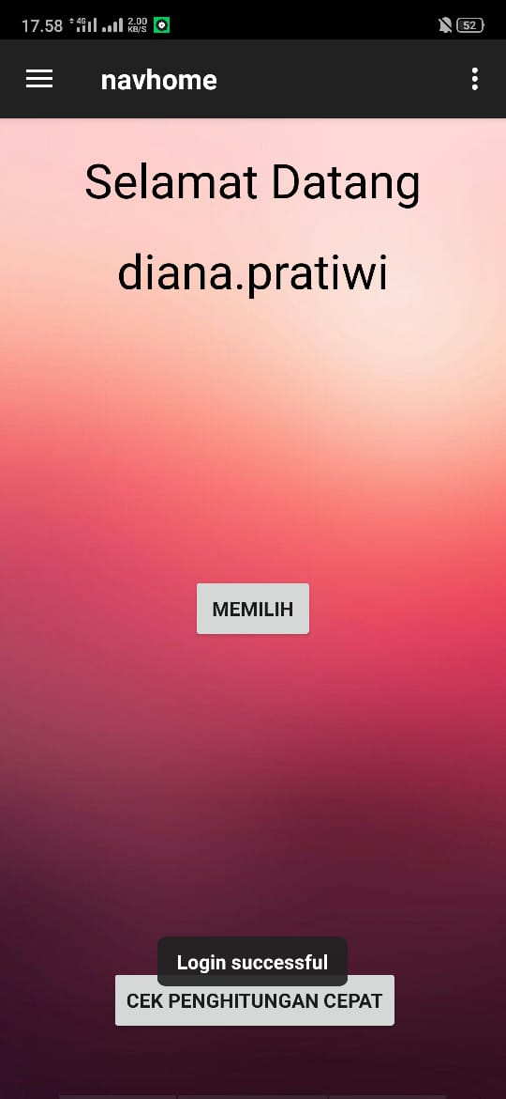

Slide 9
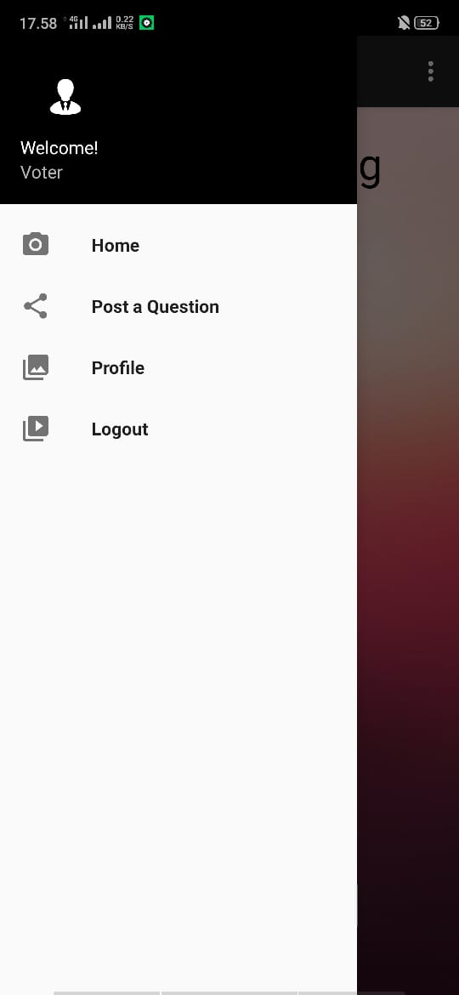
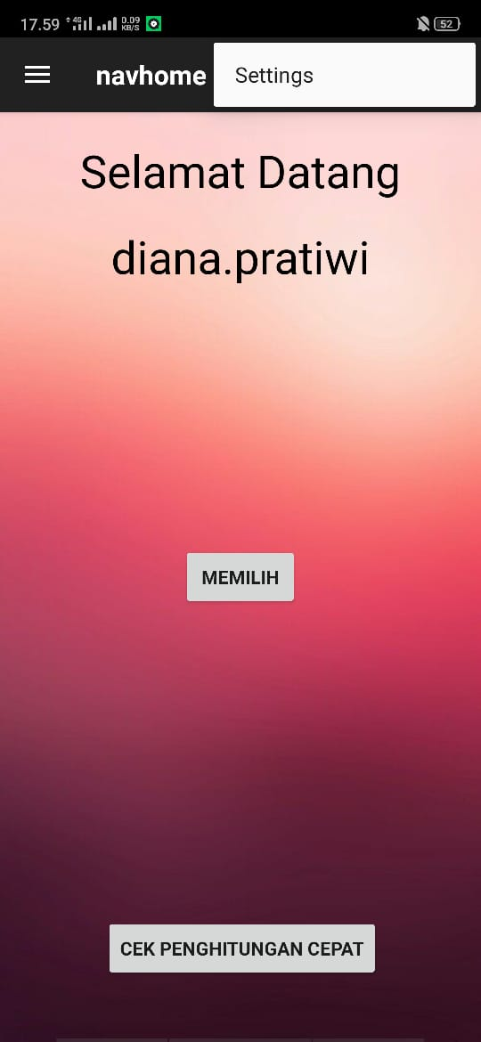

Slide 10
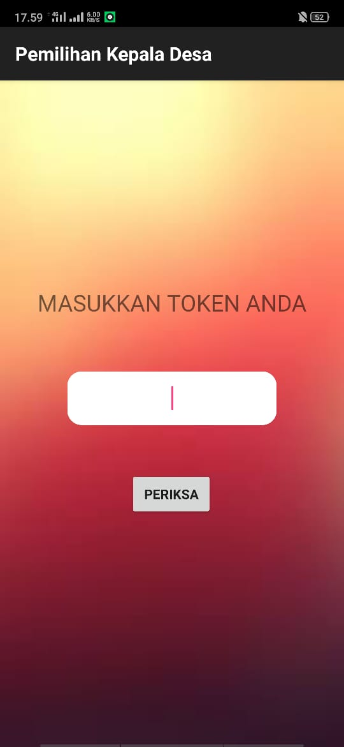
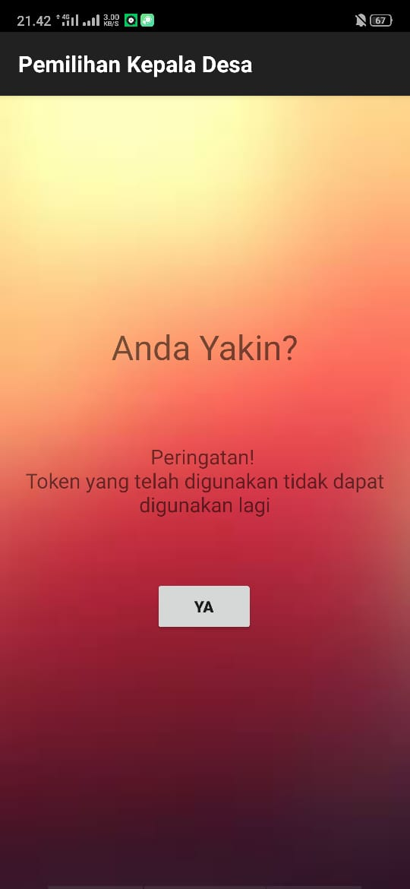

Slide 11
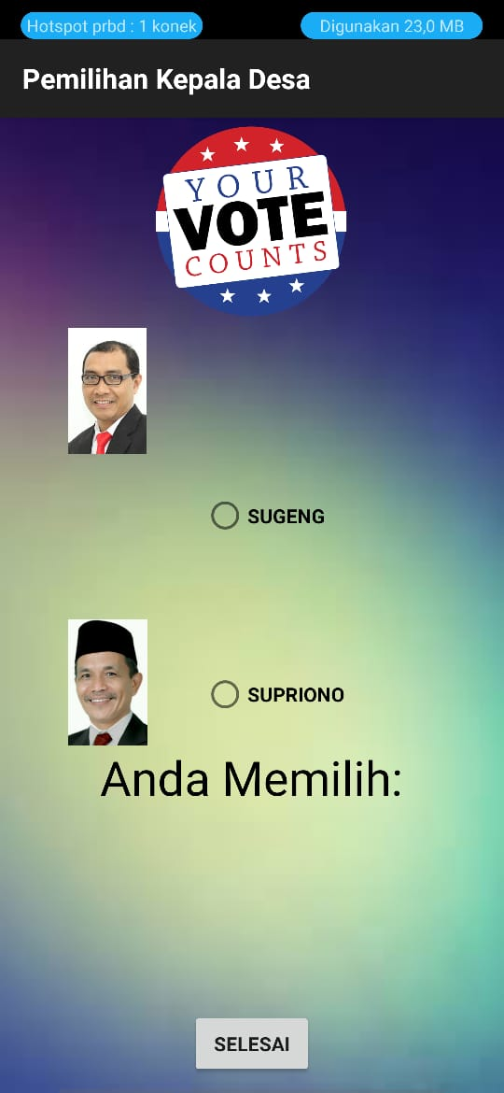
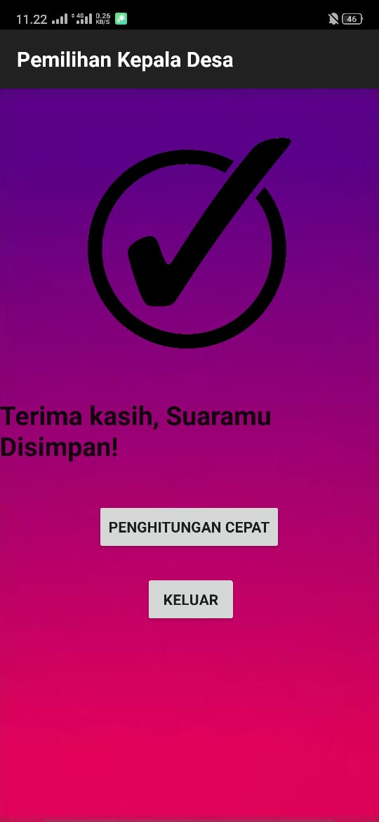

Slide 12
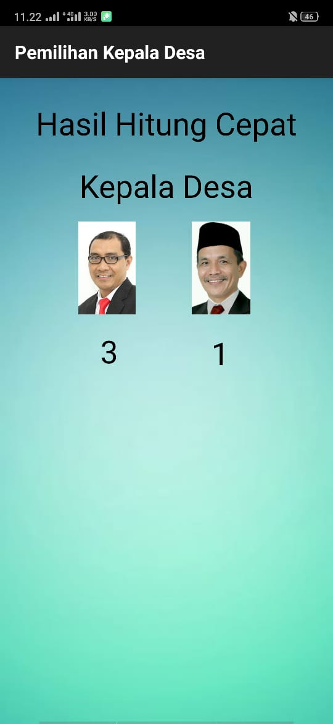

Slide 13
Terimakasih

